Slide 1
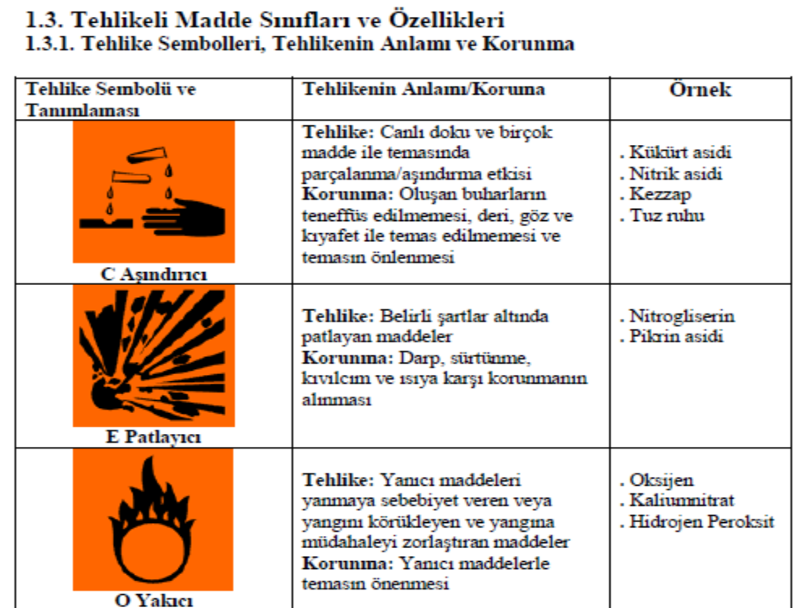

Slide 2
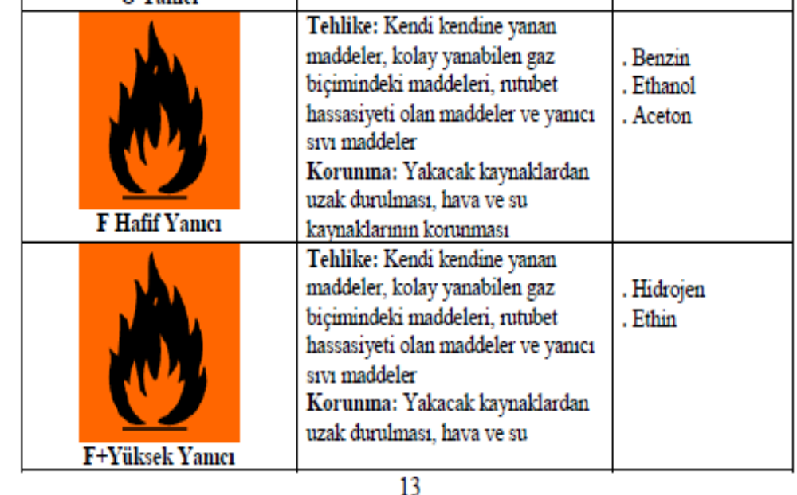

Slide 3
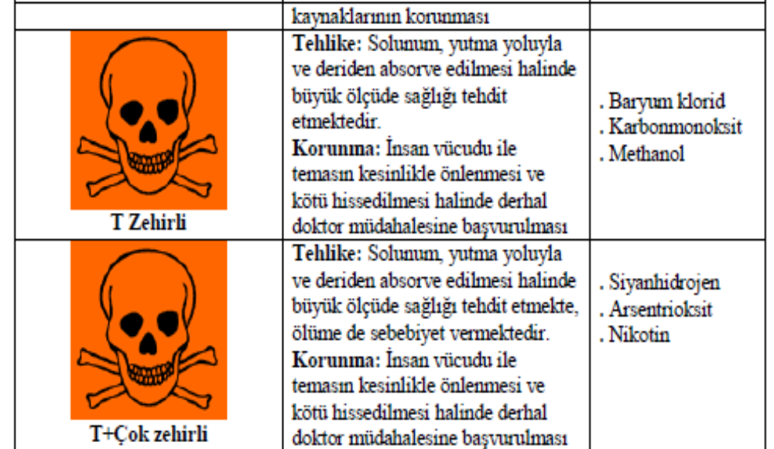

Slide 4
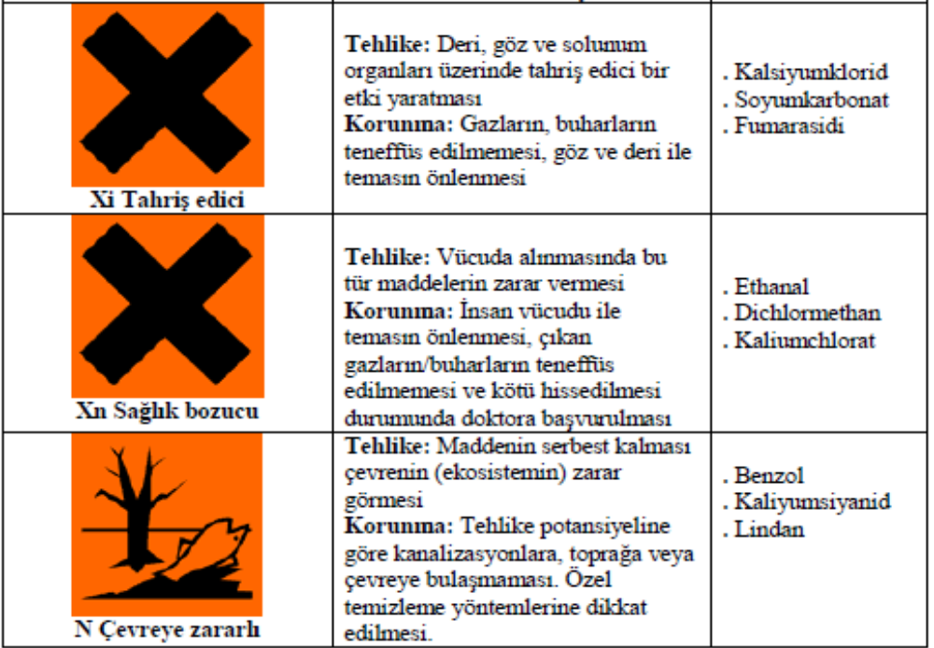

Slide 5
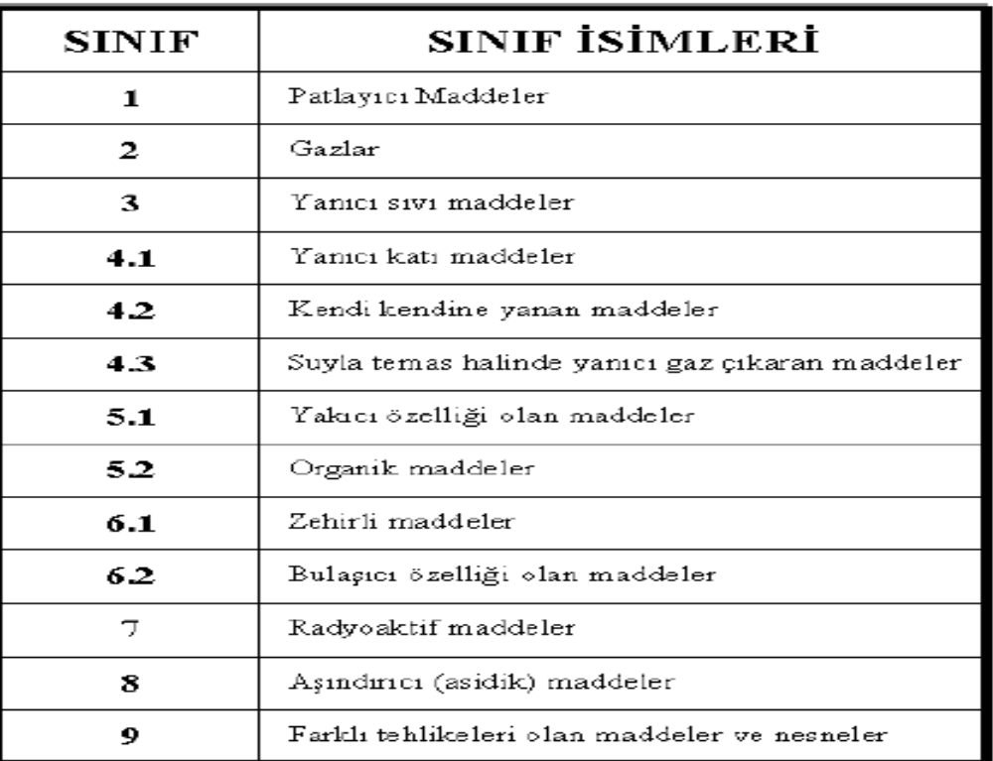

Slide 6


1960 yılında kısa adıyla IMCO diye anılan Uluslararası Deniz Danışma Kurulu, tehlike arz eden kimyasal maddelerin en önemlilerini, kısa adıyla IMDG-C (International Maritime Dangerous Goods - Code) “Uluslararası Deniz Danışma Kurulu Tehlikeli Yük Kodları” altında sınıflandırılarak bir araya getirilmiştir.
SINIF 1: Patlayıcılar
Sınıf 1.1: Kitle Halinde ve Birden Patlayanlar
Kitlesel bir patlamaya neden olabilecek patlayıcıları içerir. Bir patlama anında neredeyse tüm yükleri etkiler.
Sınıf 1.2: Parça Fırlatan Fakat Kitle Halinde Patlamayanlar
Parça fırlatama riski olan ama kitlesel bir patlamaya sebep olmayacak patlayıcıları içerir.

Slide 7
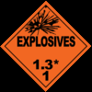
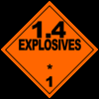

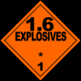
Sınıf 1.3: Alevli Patlayanlar
Yangın çıkarma tehlikesi olan ,patlama şiddeti hafif, az da olsa parça fırlatma tehlikesi mevcut, fakat kitle halinde patlamaya sebep olmayacak patlayıcıları içerir
Sınıf 1.4: Düşük Zarar Veren Patlayıcılar
Hafif patlama riski olan, etkileri bulunduğu kabı aşmayacak ,dışarıda bir patlamaya veya yangına sebebiyet vermeyecek patlayıcıları içerir..
Sınıf 1.5: Patlaması Zor Fakat Kitle Halinde Patlayabilenler
Kitle halinde patlayabilecek ama çok zor patlayan hassaiyeti çok düşük patlayıcıları içerir.
Sınıf 1.6: Patlaması Zor ve Kitle Halinde Patlama Tehlikesi Olmayanlar
Hem çok zor patlayabilecek, hassasiyeti çok düşük olan ve aynı zamanda kitle halinde patlama tehlikesi olmayan patlayıcıları içerir.

Slide 8
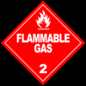

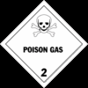
Sınıf 2 :Gazlar
Sınıf 2.1: Yanıcı Gazlar
454 kg (1001 lbs) olan ve at 20°C (68°F) altında gaz halinde bulunan maddelerdir. Bu maddelerin basınçları 101.3 kPa (14.7 psi) dir ve bu basınç altında kaynama noktaları 20°C (68°F) veya altıdır. 101.3 kPa (14.7 psi) basınçta ve hava karışımları %13 altında parlayıcıdırlar. Veya alt limit gözetilmeksizin en az % 12 hava karışımında ve 101.3 kPa (14.7 psi) basınçta yanıcıdırlar
Sınıf 2.2: Yanıcı ve Zehirli Olmayan Gazlar
Bu sınıfta basınçlı gazlar, sıvılaştırlmış gazlar, basınçlı kryojenik gazlar, bir çözelti inide bulunan sıkıştırlmış gazlar ve okside edici gazlar bulunmaktadır. Yanıcı ve zehirli olmayan gazlar 20°C (68°F) sıcaklıkta 280 kPa (40.6 psia) basınç muhteviyatı olan 2.1 ve 2.3 sınıfına dahil olmayan gazlardır
Sınıf 2.3: Zehirli Gazlar
İnsan sağlığına zararlı olduğu bilinen ve taşıma sırasında sağlık tehlikesi yaratan ,Zehirli gazlar 20°C ve altı sıcaklıkta, 101.3 kPa basınçta bulunan (bu basınç altında kaynama noktaları 20°C veya altı olan) İnsan sağlığına zararları kesin olarak kanıtlanmış olmasa da, hayvanlar üzerinde yapılan testlerde LC50 değeri 5000 ml/m3 üzerinde olan maddelerdir

Slide 9
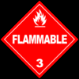

Sınıf 3 :Yanıcı Sıvılar
Yanıcı sıvılar parlama derecesi 60.5°C (141°F) den fazla olmayan, yada sıvı halde olup taşıma için ısıtılmış halde bulundurulan ve parlama derecesi 37.8°C (100°F) ve üzeri olan maddelerdir.
Sınıf 4 :Yanıcı Katılar
Sınıf 4.1: Yanıcı Katılar
Olduğu haliyle yanıcı olan katılar. Bu maddeler sürtünme yoluyla ateş alabilirler ve yanma hızları saniyede 2.2 mm (0.087 inch)den hada fazladır. Tutuşabilen ve tamamı 10 dakika veya altı bir zamanda tepkimeye giren metal tozları da bu sınıfa dahildir.
Termal olarak dengesiz olan, hava katılımı olmadan güçlü ekzotermik tepkimeye giren ve kendinden tutuşabilen maddeler de bu kategoridedirler.
Sınıf 1’e dahil olan fakat etkinliği alınmış patlayıcılar veya üretici tarafından özellikle bu sınıfa dahil edilmiş maddelerdir

Slide 10
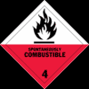
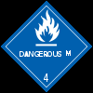
Sınıf 4.2: Kendiliğinden Yanabilen Katılar
Kendiliğinden alev alan maddeler piroforik meddelerdir. Bunlar, hava ile temasın beşinci dakikasında ateş alan yada hava ile temas ettiklerinde ek bir enerji kaynağına ihtiyaç duymadan ısınan maddelerdir
Sınıf 4.3: Suyla Temas Ettiğinde Tehlike Arz Edenler
Bu maddeler suyla temas halinde yanıcı yada zehirli maddeler çıkaran maddelerdir. Tehlike ölçüsü 1 kg madde için saatte 1 Litreden fazla gaz çıkarmaktır.

Slide 11
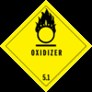
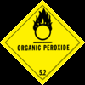
Sınıf 5 : Oksitleyici Maddeler ve Organik Peroksitler
ınıf 5.1: Oksitleyici Ajanlar
Bu tür maddele oksijen salgılayarak diğer maddelerin yanmasını sağlayan veya çabuklaştıran maddelerdir.
Sınıf 5.2: Organik Peroksitler
Organik peroksıtler (Sınıf 5.2) O-O halınde oksıjen bulunduran madelerdir. Bunlar hidrojen peroksidin bir türevi olarak düşünülebilirler, sudaki bir yada daha fazla hidrojen atomunun organik radikallerle yer degiştirmesi yoluyla üretilirler.

Slide 12
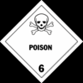

Sınıf 6:Toksik ve Mikrop Bulaştırıcı Maddeler
Sınıf 6.1: Toksik (Zehirli) Maddeler
Taşıma sırasında insanlara zarar verebileceği bilinen maddeler toksik maddeler olarak sınıflarndırlırlar. Ayrica hayvanlar üzerinde yapılan teslerde de zehirli olduğu belirlenen maddeler insanlar için de tehliklei sayılıp bu kategoriye dahil edilirler.
Sınıf 6.2: Mikrop Bulaştırıcı Maddeler
Bulaşıcı hastalık muhteviyatlı maddeler bir patojen taşıdığı bilinen yada şüphelenilen maddelerdir.Patojenler hayvan yada insalarda hastalığa yol açan mikro organizmalar (bakteri, virüsler, mantarlar vs.) yada diğer etkenlerdir.

Slide 13
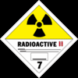


Sınıf 7: Radyoaktif Maddeler
Radyoaktif
Sarı RADYOAKTİF III (LSA-III) etiketini taşıyan maddeler. Bazı rodyoaktif maddelerde bu etiket kullanılmasa da radyoaktiviteyi gösterir afiş bulundurmaları gerekir
Sınıf 8: Aşındırıcı (Korozif) Maddeler
Korozif
Belirli bir süre temas halinde insan derisi üzerinde aşındırıcı, kalınlık azaltıcı etkisi olan maddelerdir. Çelik ve alüminyum üzeriden aşındırıcı etkisi olan maddeler de bu sınıfa girerler.
Sınıf 9: Diğer Tehlikeli Maddeler
Diğer Tehlikeli Maddeler
Taşıma sırasında tehlike arzeden ama tanımlı sınıflardan herhangi birine uymayan maddeler bu sınıfa girer. Bu sınıfta aiağıdaki maddeler yer alır:
Anestezik yada diğer tür zararlı maddeler. Bunlar uçuş ekibi yada gemi personelinde görevlerini yerine getirmelerini engelleyecek derecede rahatsızlık yaratabilecek maddeler.
Sıcaklık derecesi arttırılmış maddeler, zararlı maddeler, insane sağlığına zararlı artıklar veya denizi kirletme riski olan maddeler.

Slide 14
